Slide 1
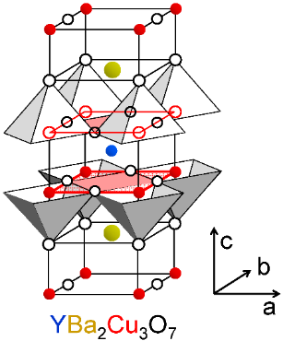
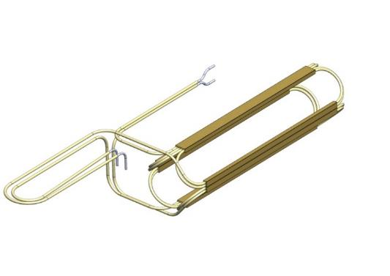

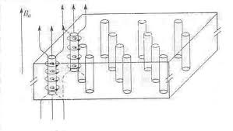
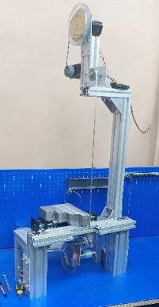
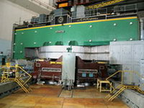
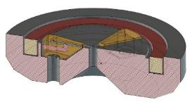
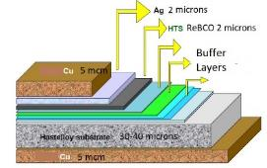
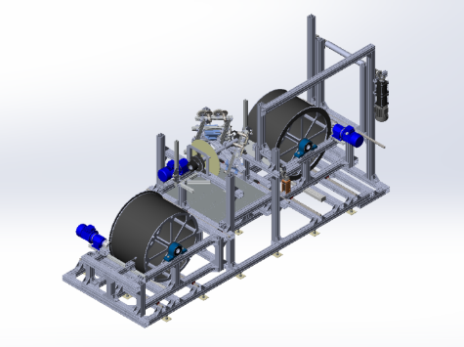
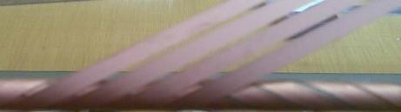
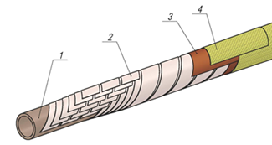
Разработка технологии повышения критических токов
ВТСП лент в магнитных полях облучением протонами
Михаил Новиков (ЛФВЭ ОИЯИ)
Лаборатория ядерных проблем им. В. П. Джелепова
Общелабораторный семинар 9 июня 2022 г.

Slide 2
План доклада
Задачи ЛФВЭ по ВТСП магнитам
ВТСП лента – структура и свойства
Технология ВТСП кабеля и магнитов из него
Физика пиннинга
Радиационные технологии ИЦП
Первые результаты с Фазотрона
Дальнейшие планы по технологии ИЦП
ВТСП обмотка магнита 15 МэВ ускорителя

Slide 3
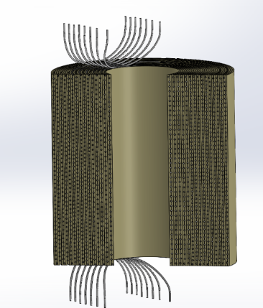
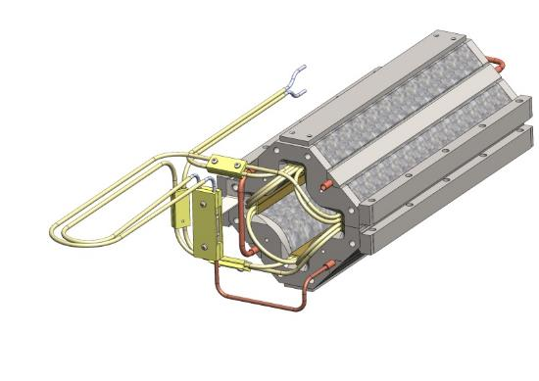
ВТСП-направление: основные проекты магнитов
Проточное охлаждение, жидкий неон:
SMES – соленоид высотой 1 м х Ф 1 м
3.65 МДж, Bmax 5 Тл, до 7.8 кА импульсный
Проточное, жидкий неон или, лучше, азот:
Циклотрон на 230 МэВ, 2 Тл, 4-5 кА
постоянный ток
«Нуклотрон» – переход на ВТСП, 2 Тл, 6 (12?) кА импульсный ток
«Целевые» точки {B, T}:
{2, 65} – поднять критток в 2-3 раза в 22-23 гг
{5-10, 20-35} – улучшить свойства, 30-50%?
{20+, 5-10} – дальняя перспектива
{1,78} – перспективно, критток в 3-4 раза поднять

Slide 4
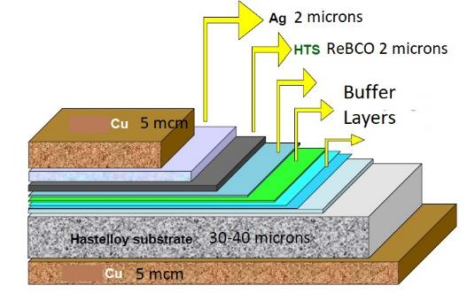
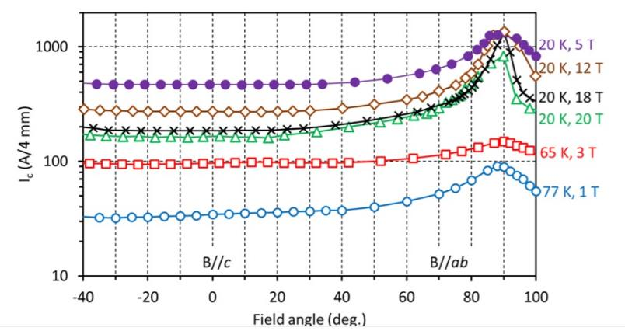
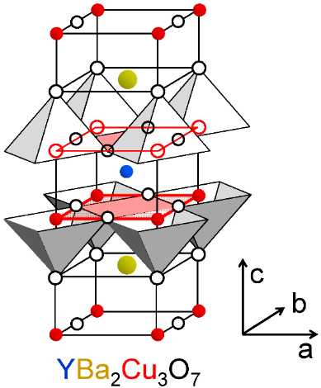
ВТСП провод (лента) структура и свойства
SuperOx (PLD+APC Re2O3)
SuperPower (MOCVD YBCO “high field”)
Проблемы:
Анизотропия!
Понижение криттока в полях с температурой!

Slide 5
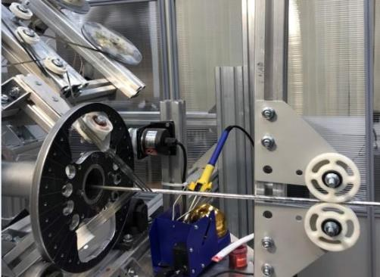
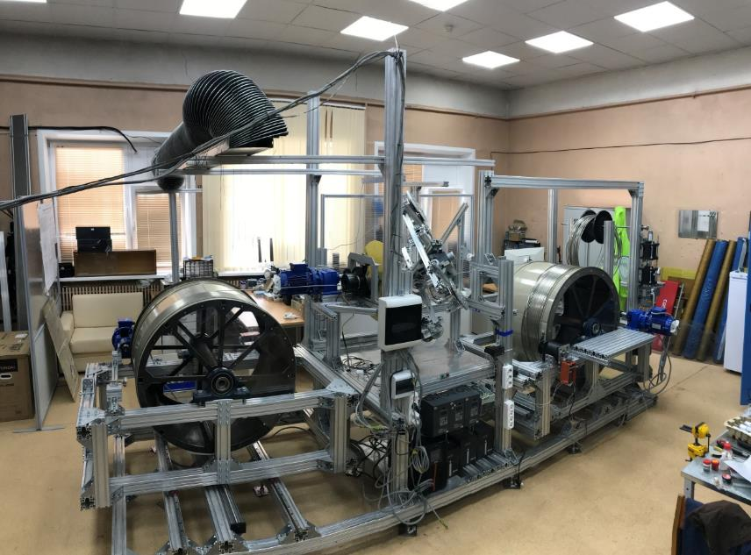
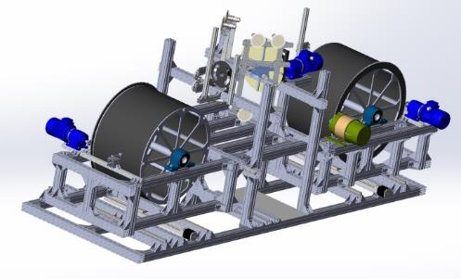
ВТСП кабель и магниты
ВТСП нуклотронный кабель на 5-8 мм
Экспериментальная кабельная машина – 10 ВТСП лент за проход
Автоматическая стабилизация натяжения

Slide 6
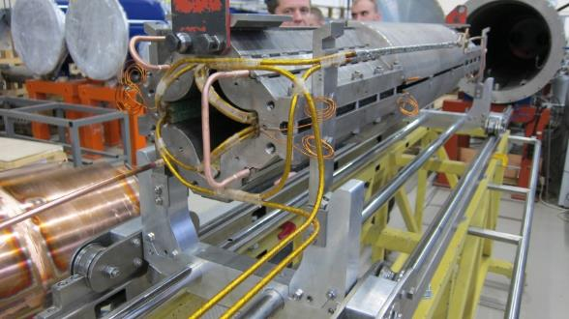
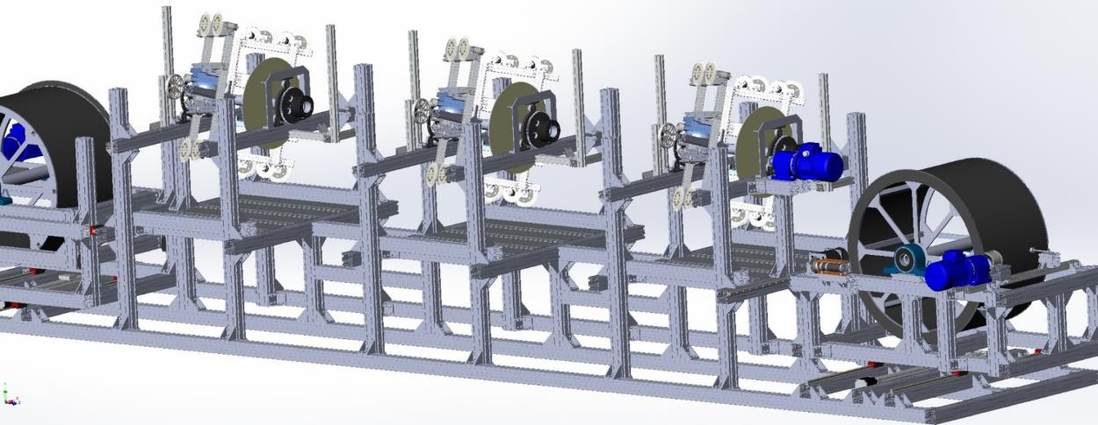
ВТСП кабель и магниты
Новая кабельная машина – до 40 лент за проход, изоляция, намотка соленоидов до 1 метра одновременно с кабелем
Делаем станок до 3 м в диаметре
Намотка и испытания сложных магнитов – на «фабрике магнитов»
Стенды – азотный в 203А, гелиевый в 217, неоновый в 1А
Но как же все-таки выйти на азот?

Slide 7
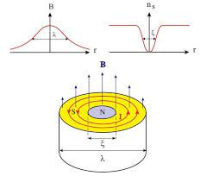
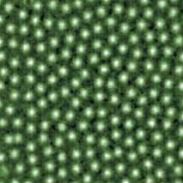
Центры пиннинга - физика
Механизмы НТСП (БКШ), и ВТСП (?)
Абрикосовские вихри
Пиннинг и критток в поле
Центры пиннинга
Идеальный пиннинг
Пик-эффект
Анизотропия ВТСП
Идеальные решетки пиннинга
Где максимум?
Почему на «низких температурах»
« и так все хорошо»,
а на азотных – не очень?
«Классическая» технология пиннинга

Slide 8
Центры пиннинга от физики к технологии
Пик-эффект и параметры «под задачи»
{B, T} ~ {1, 78} {2, 65}, менее важно {6, 35}, {20, 5}
Размеры «оптимизируются» от рабочей температуры (~2ξ), концентрация – от поля (концентрация квантов потока - вихрей)
Но для коллективного пиннинга дефекты могут быть и больше
Характерный размер λ > r > ξ (нм масштаб)
Необходимо провести расчеты (потребности и возможности) и начать эксперименты с разными видами облучений
Форма дефектов – «колонны», «точки», конусы, или что?
Направление колонн – только ли перпендикулярно?
Пробовать сочетание разных дефектов
Когда и как «убивается» сверхпроводимость?
Какая диагностика нужна (ВАХ, VSM, микроскопия, дифрактометрия и т.д.)?

Slide 9
Искусственные центры пиннинга радиационные технологии
Нейтроны быстрые
Медленные нейтроны?
Ионы – самая управляемая радиация
Протоны – наибольший поток + управляемость + глубина проникновения
Смесь или последовательное облучение?
Добавление к «классическим» дефектам?
Лазеры (рентген, длина волны < 1 нм, гамма)?
Энергии – много слабых, или поток вторички?

Slide 10
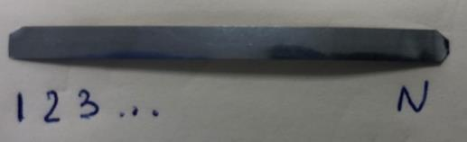
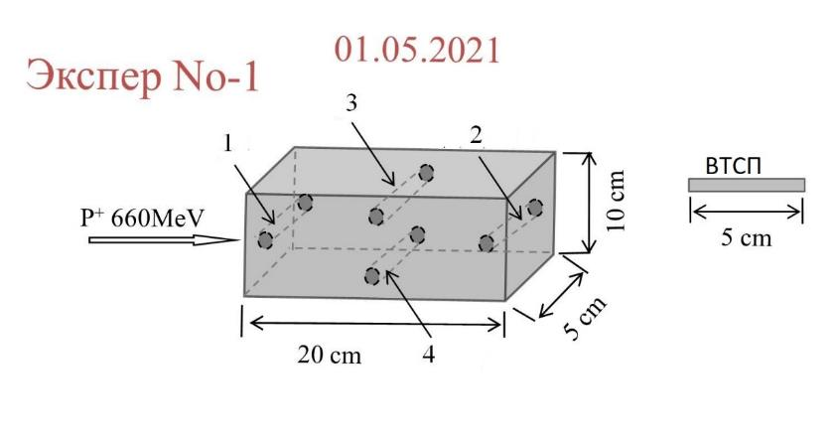
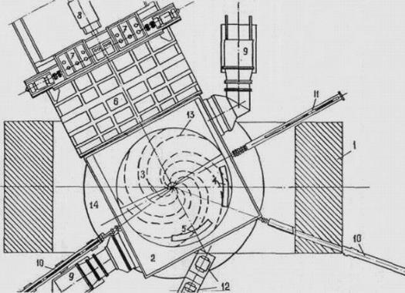
Искусственные центры пиннинга
- первый успех на Фазотроне
А пик то не пройден!

Slide 11
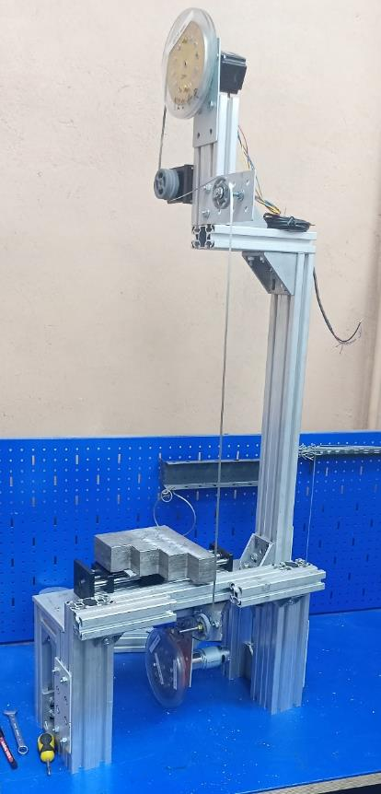
Прототип технологии ИЦП для пучков высоких энергий
Устройство для перемотки ленты сквозь пучок
Скорость ленты v = 1-100 см/с
Pb замедлитель d = 0-20 см
Автоматизировано, питается из соседнего зала, оператор на пульте
Прототип промышленной технологии (в перспективе до 10-20 лент одновременно)
Подборы доз (v) и спектров (d)
Может работать на ионах высоких энергий, на протонах и нейтронах

Slide 12
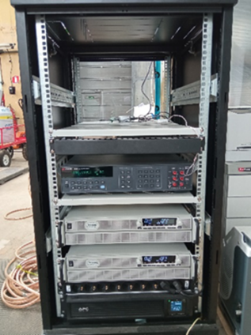
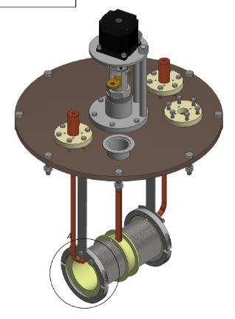
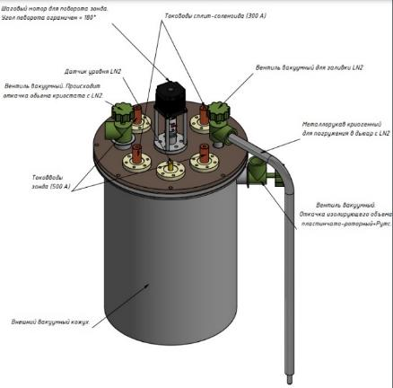
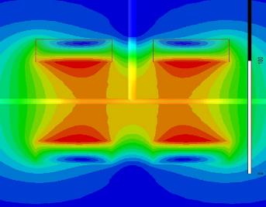
Методики исследования ИЦП
Мобильная методика ВАХ
Жидкий азот 63-78 К погружной, откачка мембранным насосом
ВТСП сплит-соленоид, магнитное поле до 1 Тл (после модификации протонами и 1.5-2 Тл может стать)
Поворачиваемый зонд с лентой
Ток образца до 1000 А, соленоида
до 500 А, ВТСП в токовводах, защиты магнита, образца, токовводов
Подлив азота через вентиль,
уровнемер
VSM?

Slide 13
Планы и сотрудничество
Фазотрон – отработка технологии, нахождение оптимумов
Ионы NICA – SOCHI, каналы Нуклотрона - НИР
Облучение обмоток протонами и ионами 500+ МэВ
Протоны низких энергий (15) с высокими потоками (10¹⁵)
ВАХ на нашей методике, VSM (Superox, МИФИ и т.д.) – непосредственно сверхпроводящие свойства
Размеры, форма, концентрация дефектов, плотность носителей, спектры и дозы – искать, разбираться!
Расчеты – дефекты, и пиннинг – найти подходы
Коллаборация по прикладным исследованиям на NICA
(С-Инновации, МИФИ, ОИВТ), и грант Минобрнауки
Технология и применения в магнитах ускорителей
Криогеника на 65 К – отдельная тема НИОКР

Slide 14

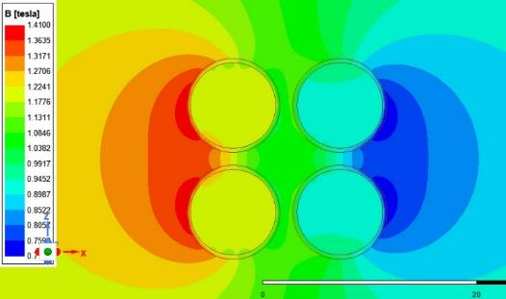
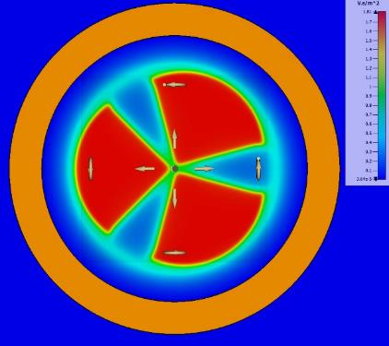
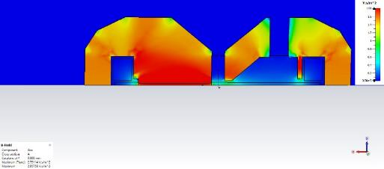
Ускоритель на 15 МэВ и его ВТСП обмотка
~25 мм!
2 х 30 кАв в 1.4 – 2 х 4 витка кабеля 1 м диаметром, Ic = 10 кА, 40-60 лент (2-3 км)
Из остатков материалов для SMES,
на оборудовании для SMES
Криогеника – передавливание переохлажденного азота, давление?
Газ? Криокулер? А вдруг, на 78К?!
Модификация ленты протонами – на Фазотроне, или прямо на нем самом?

Slide 15
Выводы
В ЛФВЭ создается SMES, разрабатываются ВТСП обмотки для циклотрона MSC230 и Нуклотрона –
их хотелось бы охлаждать азотом – нужно поднять Ic в 2-3 раза
Получено «удвоение+» Ic при 65 К 2 Тл на пучке Фазотрона
Делается «длинномерная» технология на Фазотрон и другие ускорители,
на ней же будут разрабатываться режимы облучения
Предлагается ВТСП обмотка «на азоте»
в магнит ускорителя до 15 МэВ, для облучения на нем ВТСП
Необходимы:
расчеты и экспериментальные исследования решетки дефектов от времени, потока и энергии протонов,
расчеты оптимальной решетки пиннинга
и ее экспериментальный подбор, для каждой задачи
Присоединяйтесь!

